Slide 1

1、振镜控制部分
2、脉冲激光器驱动部分
3、接收部分
4、TDC 驱动
5、组装、测试
6、Walk error 修正
7、问题与总结

Slide 2
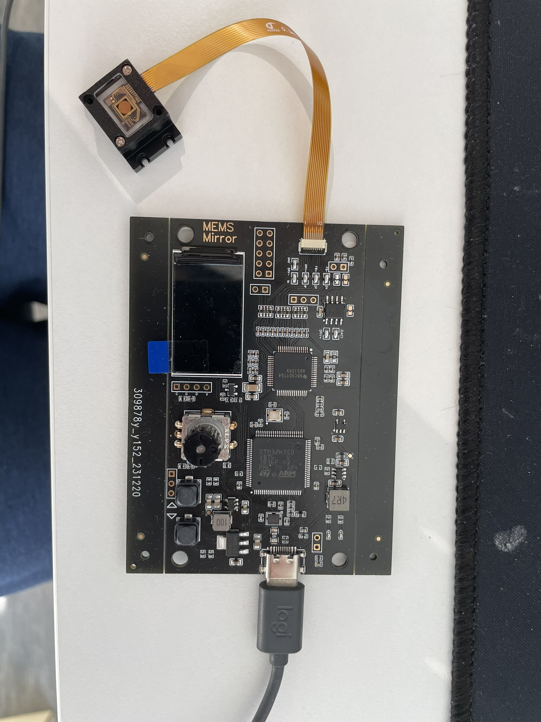
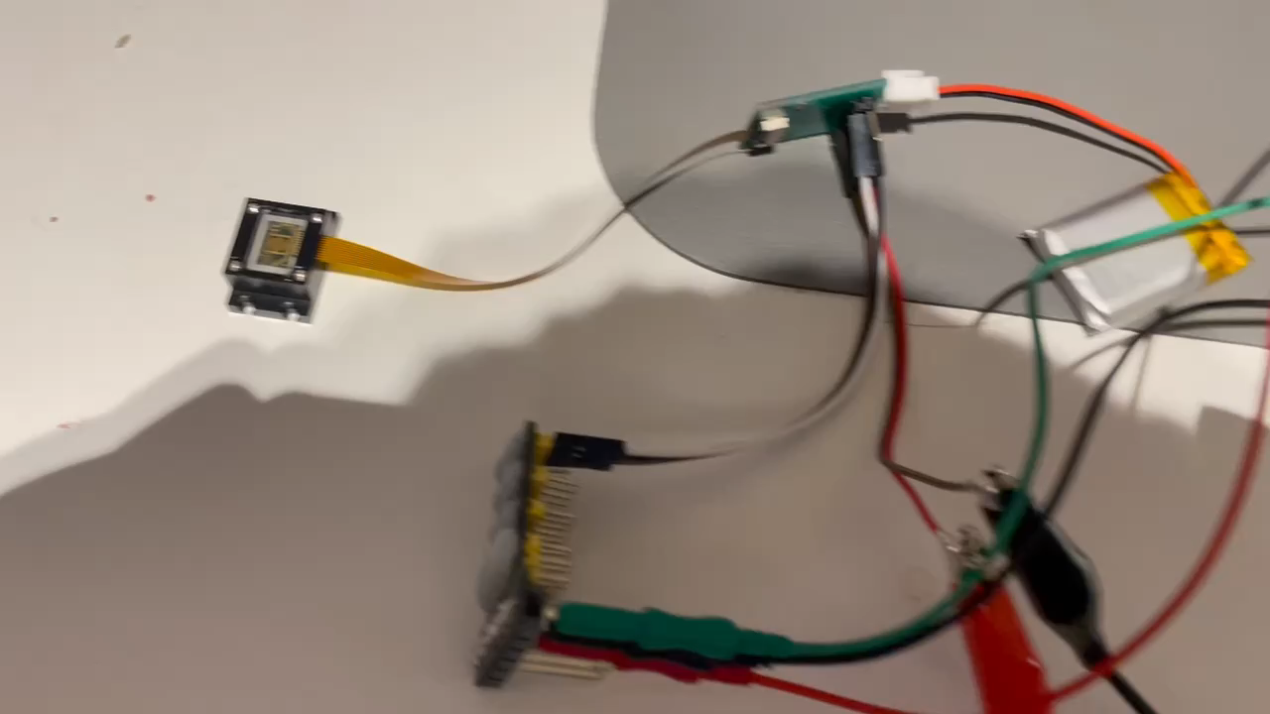
1、振镜控制部分
Video
搭建振镜的驱动控制和测试电路
绘制第一版振镜控制和反馈信号采集的电路

Slide 3
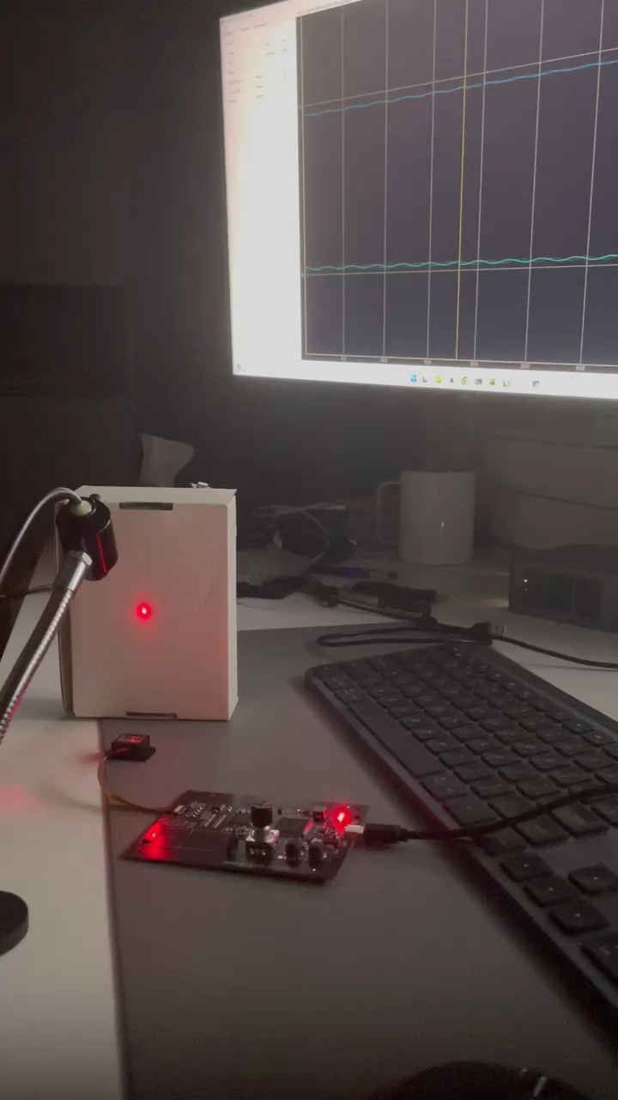
1、振镜控制部分
驱动信号
反馈信号
扫描光束
激光器
振镜
PCB: 驱动控制，反馈信号采集
Video
振镜的驱动控制、驱动/反馈信号读取及数据传输上位机

Slide 4
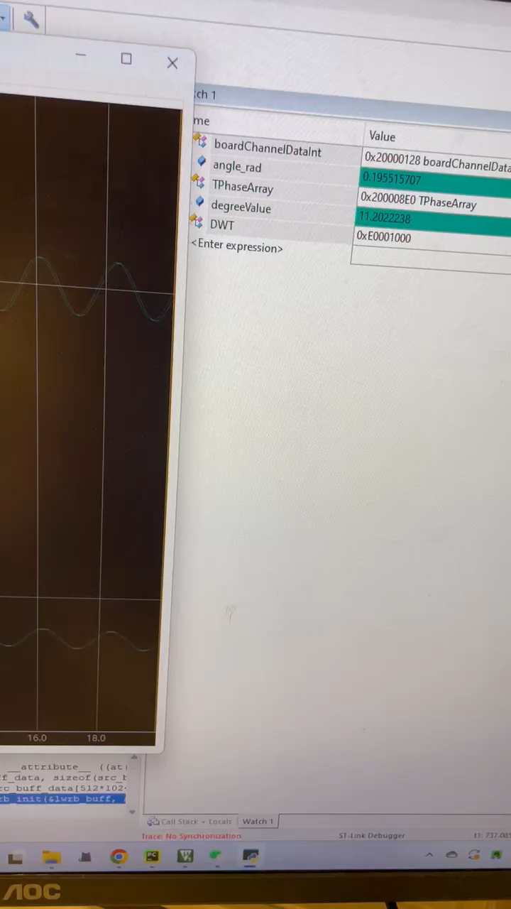
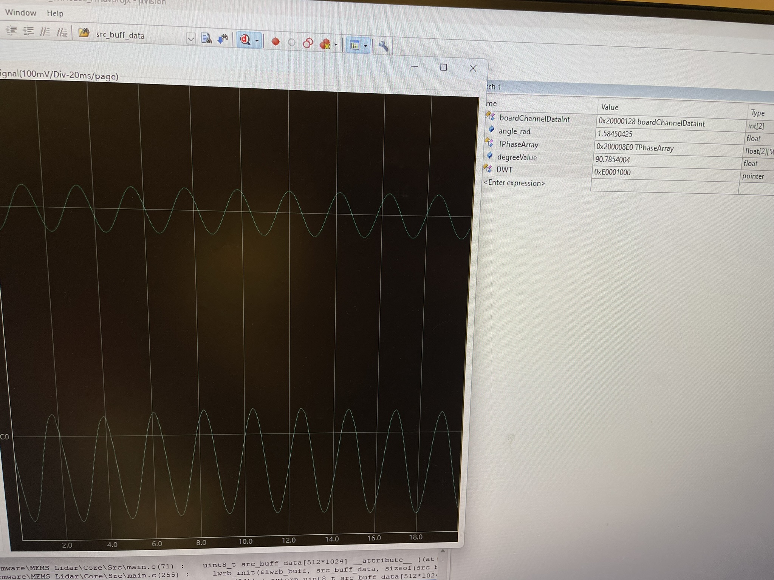
1、振镜控制部分
反馈信号
驱动信号
Video
高速同步采集驱动和反馈信号相位差，为闭环控制做准备
degreeValue：实时计算得到的驱动/反馈信号的相位差

Slide 5
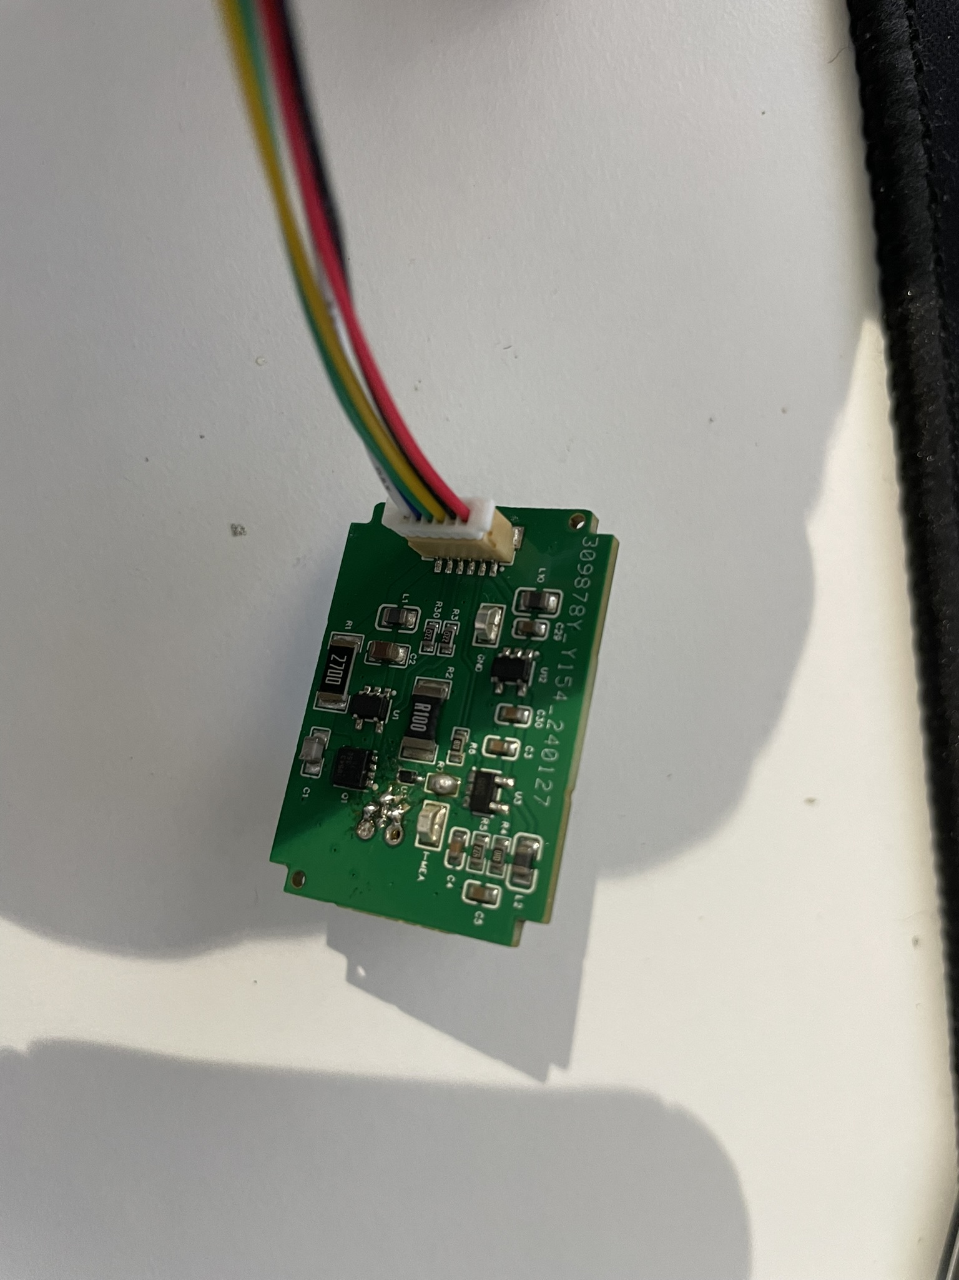
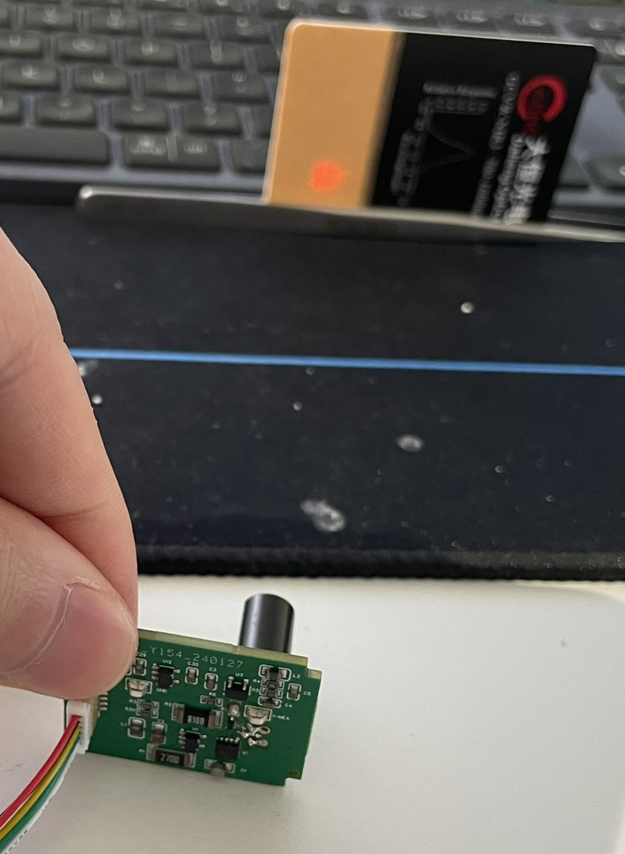
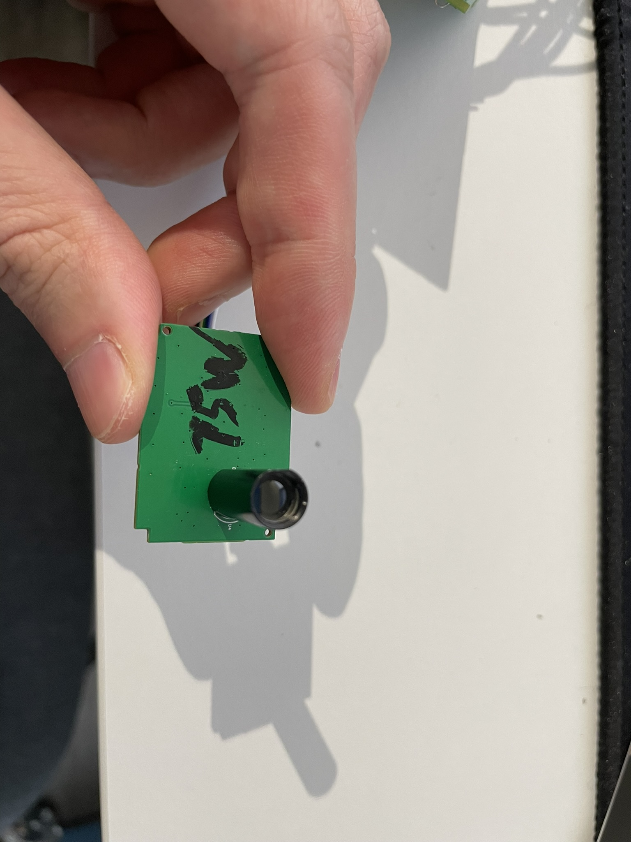
2、脉冲激光器驱动部分
脉冲激光驱动电路板，使用初步准直后的激光器
在激光观察卡上看到光斑

Slide 6
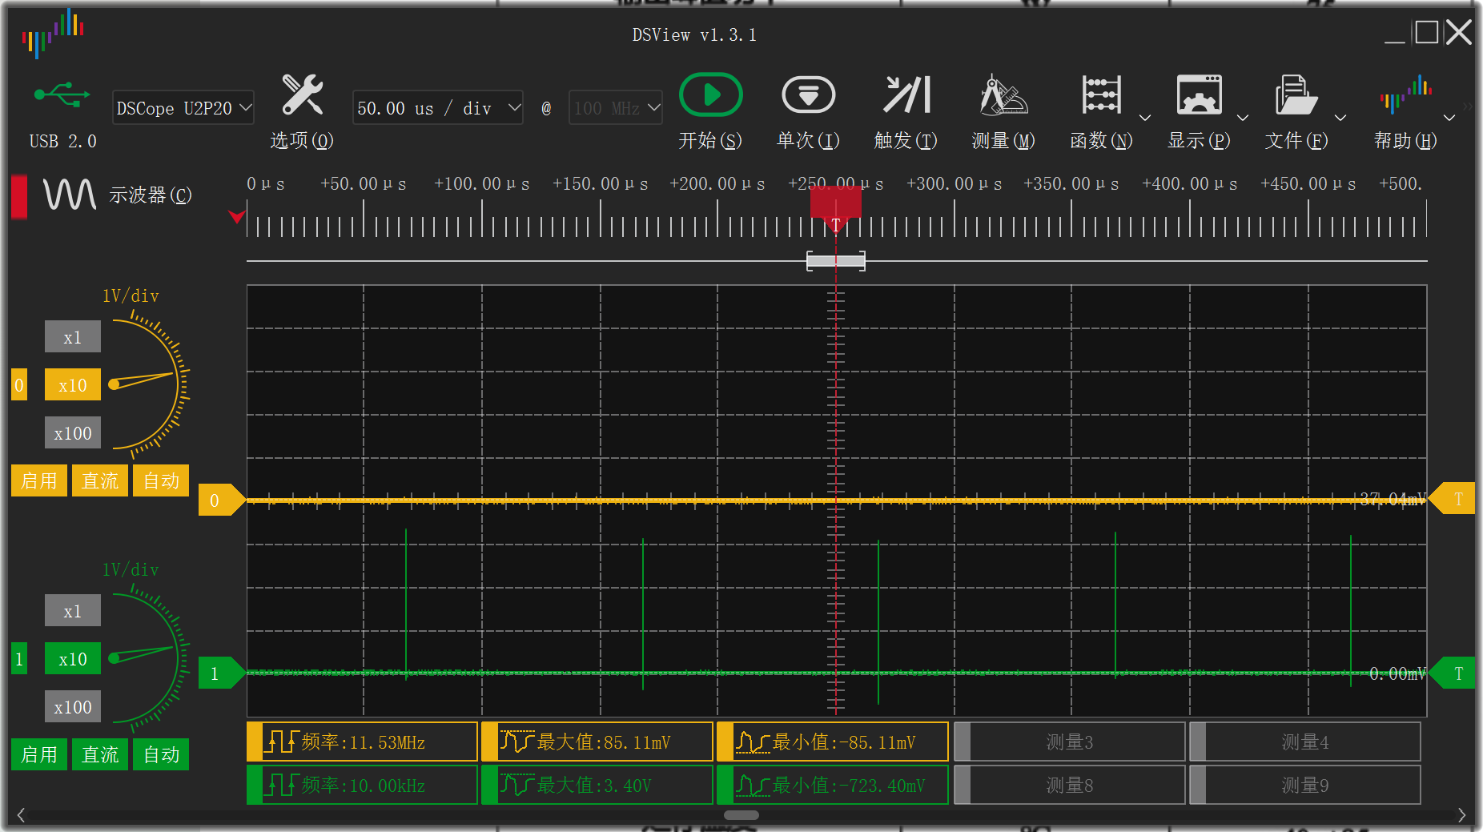
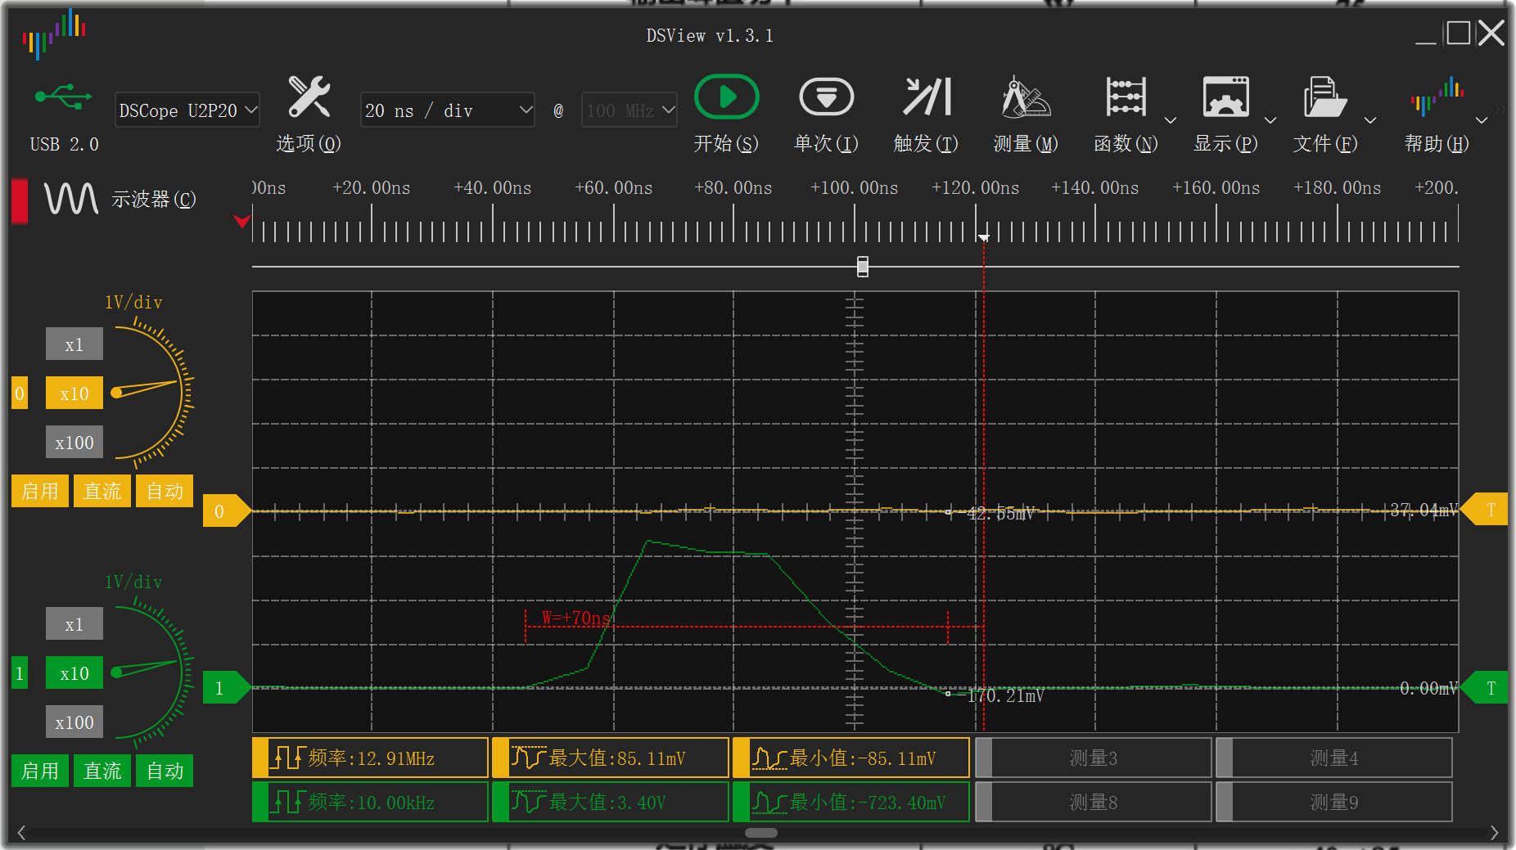
2、脉冲激光器驱动部分
激光脉冲控制频率10KHz
激光脉冲控制脉宽40ns，最小可控制到10ns

Slide 7
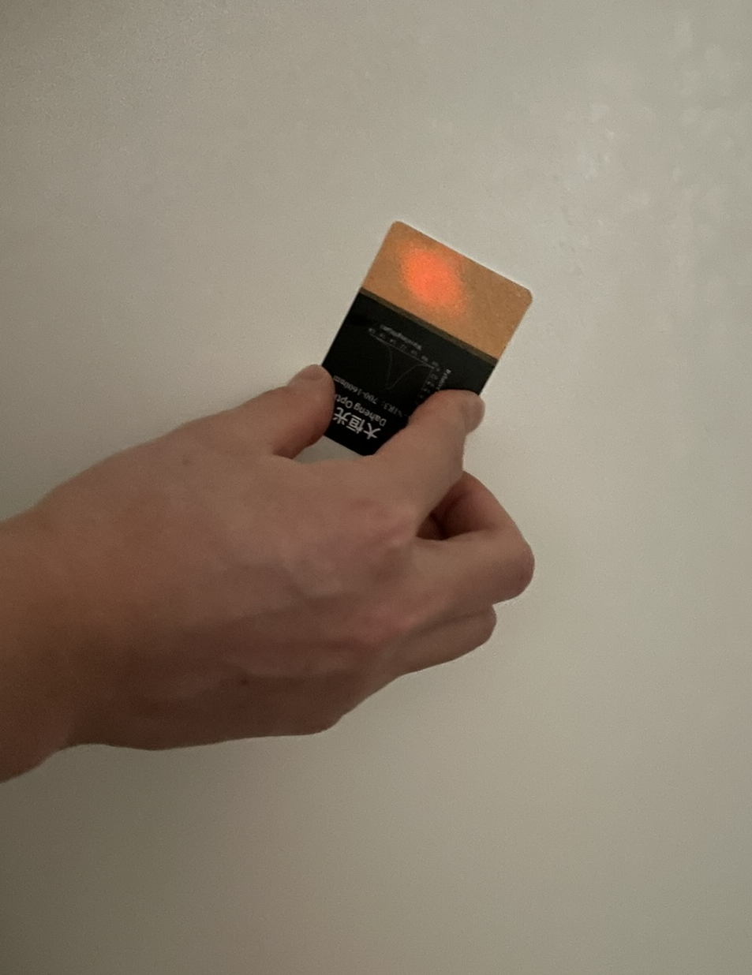
2、脉冲激光器驱动部分
5米左右光斑直径2cm左右

Slide 8
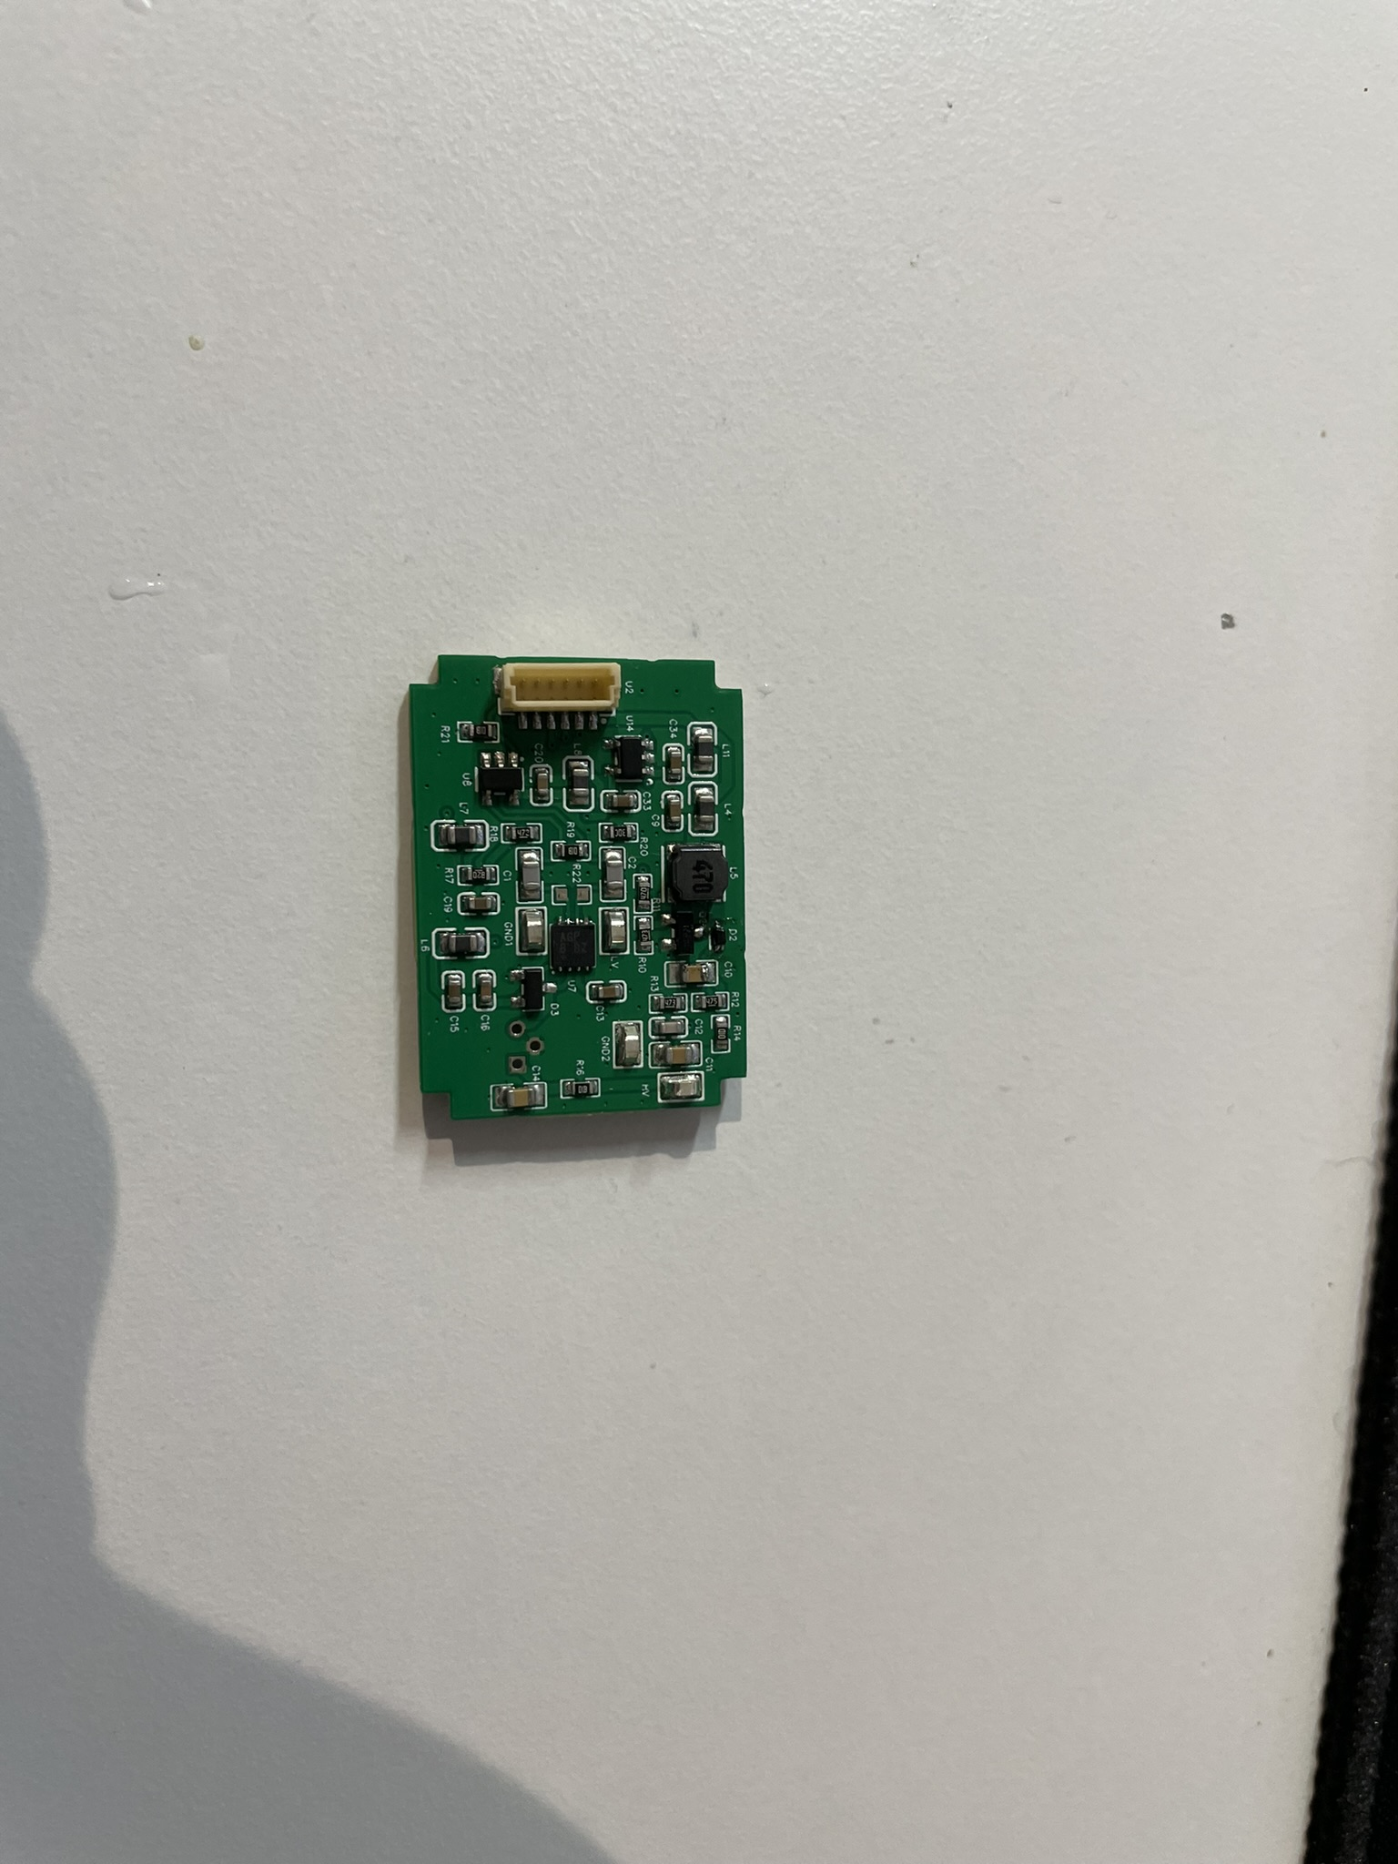
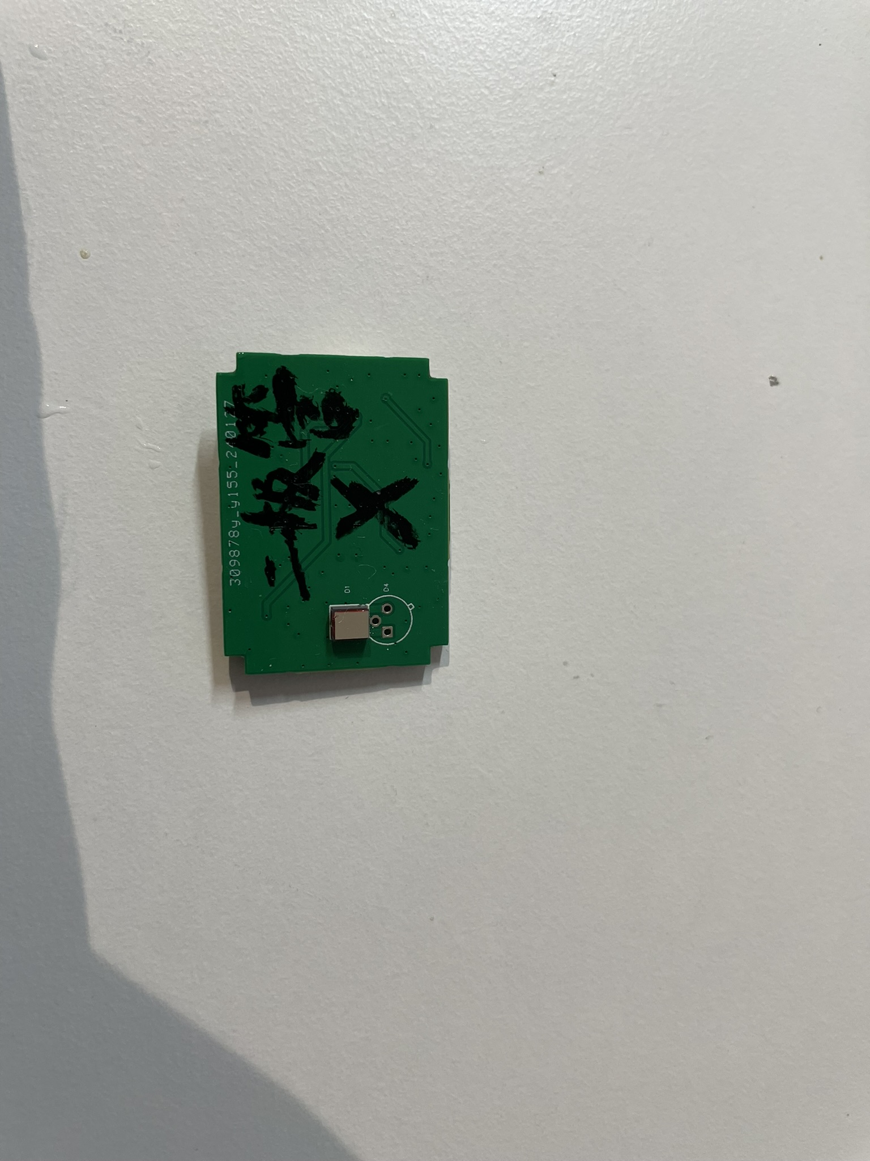
3、接收部分
APD接收部分，未安装接收透镜

Slide 9
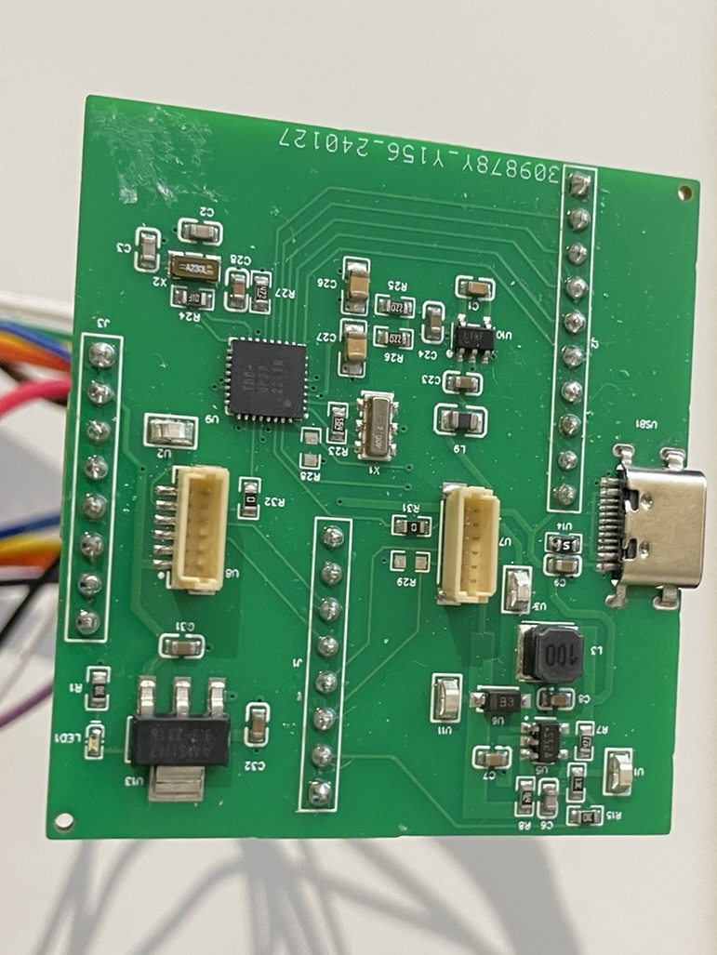
4、TDC 驱动
TDC驱动板主要负责发射和接收信号的飞行时间测量；
同时连接核心板，控制所有的输入输出信号；
为系统和高压模块供电。

Slide 10
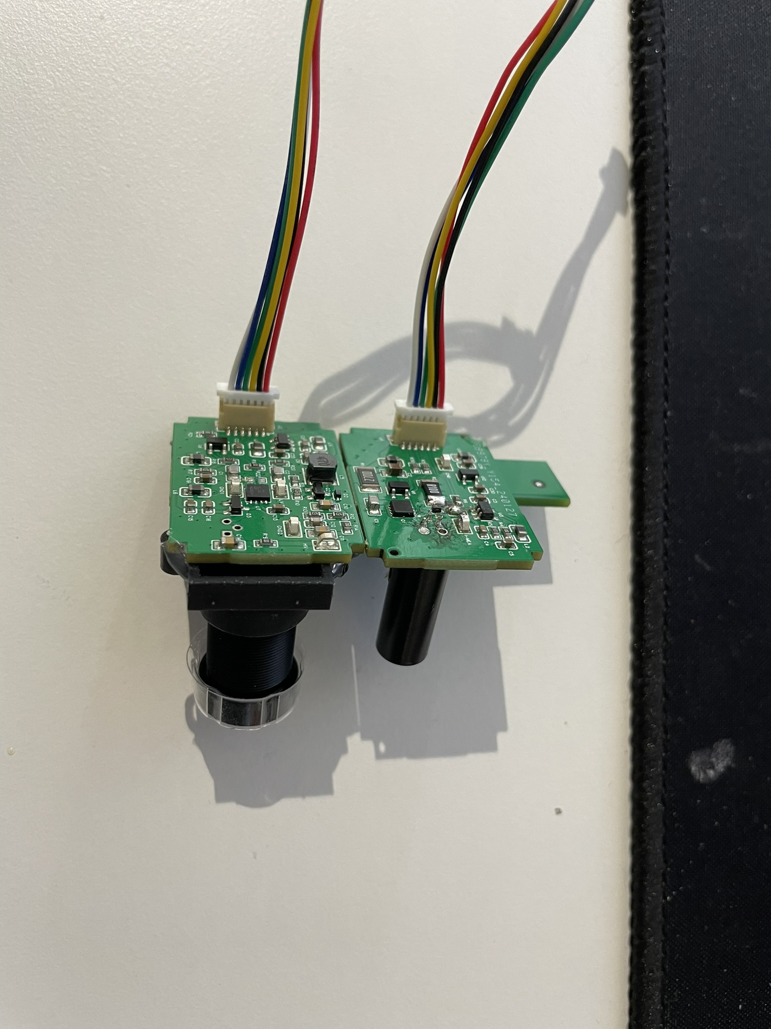
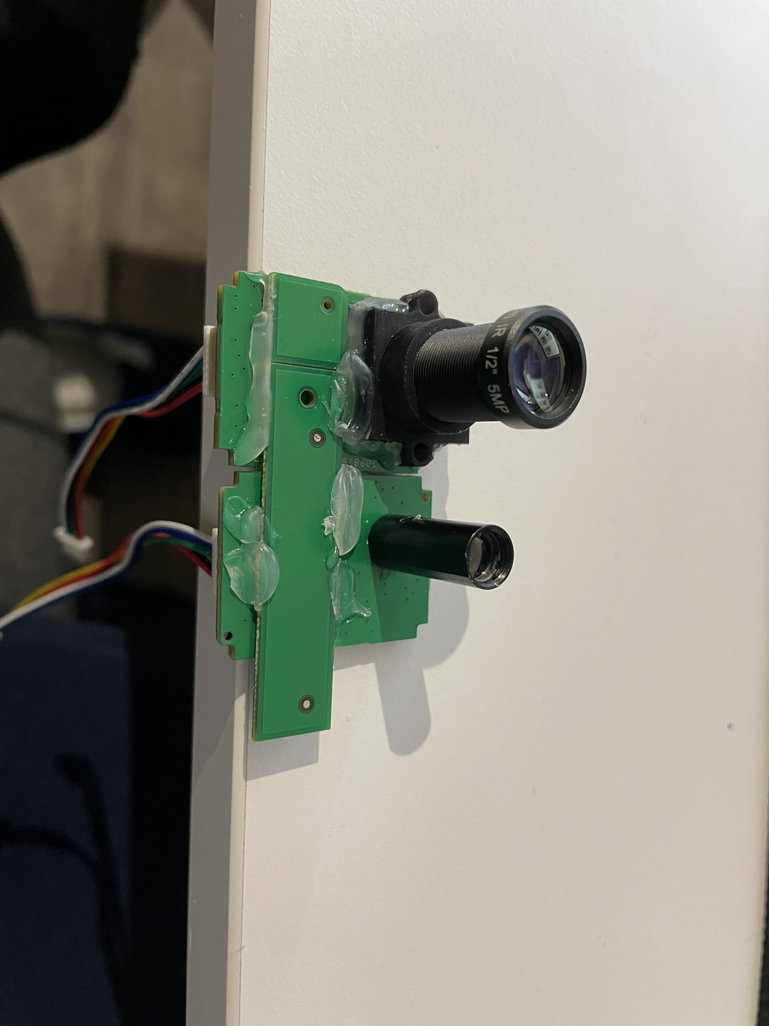
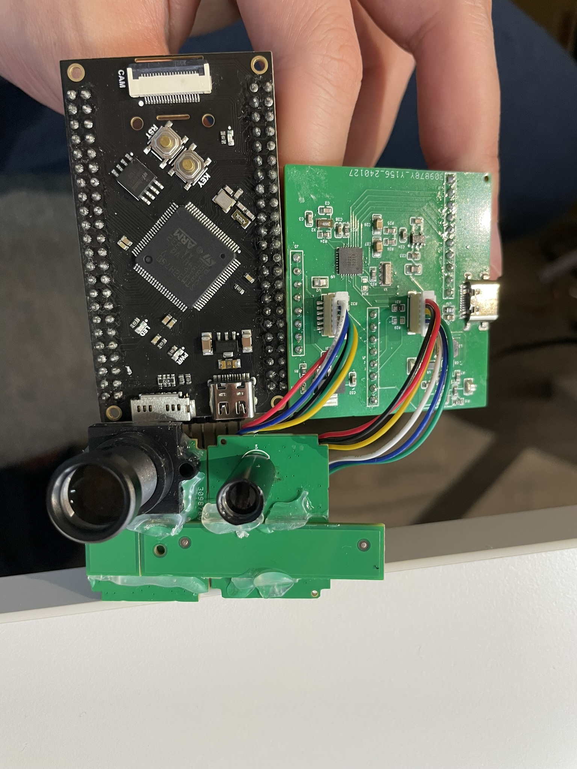
5、组装、测试

Slide 11
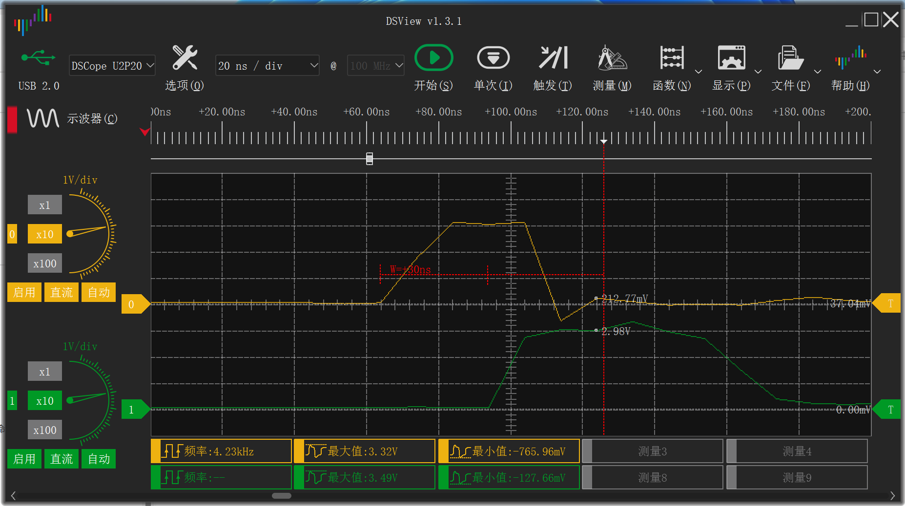
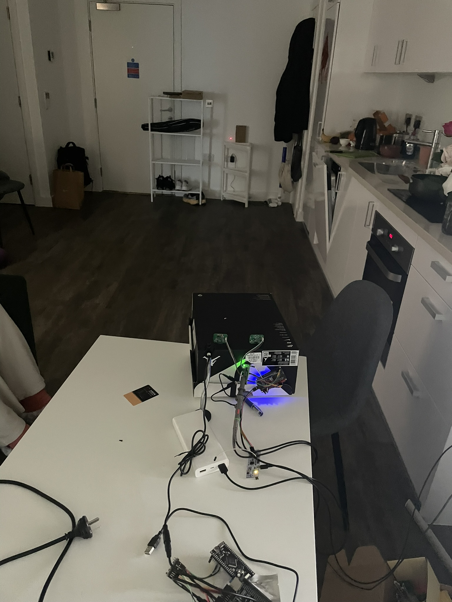
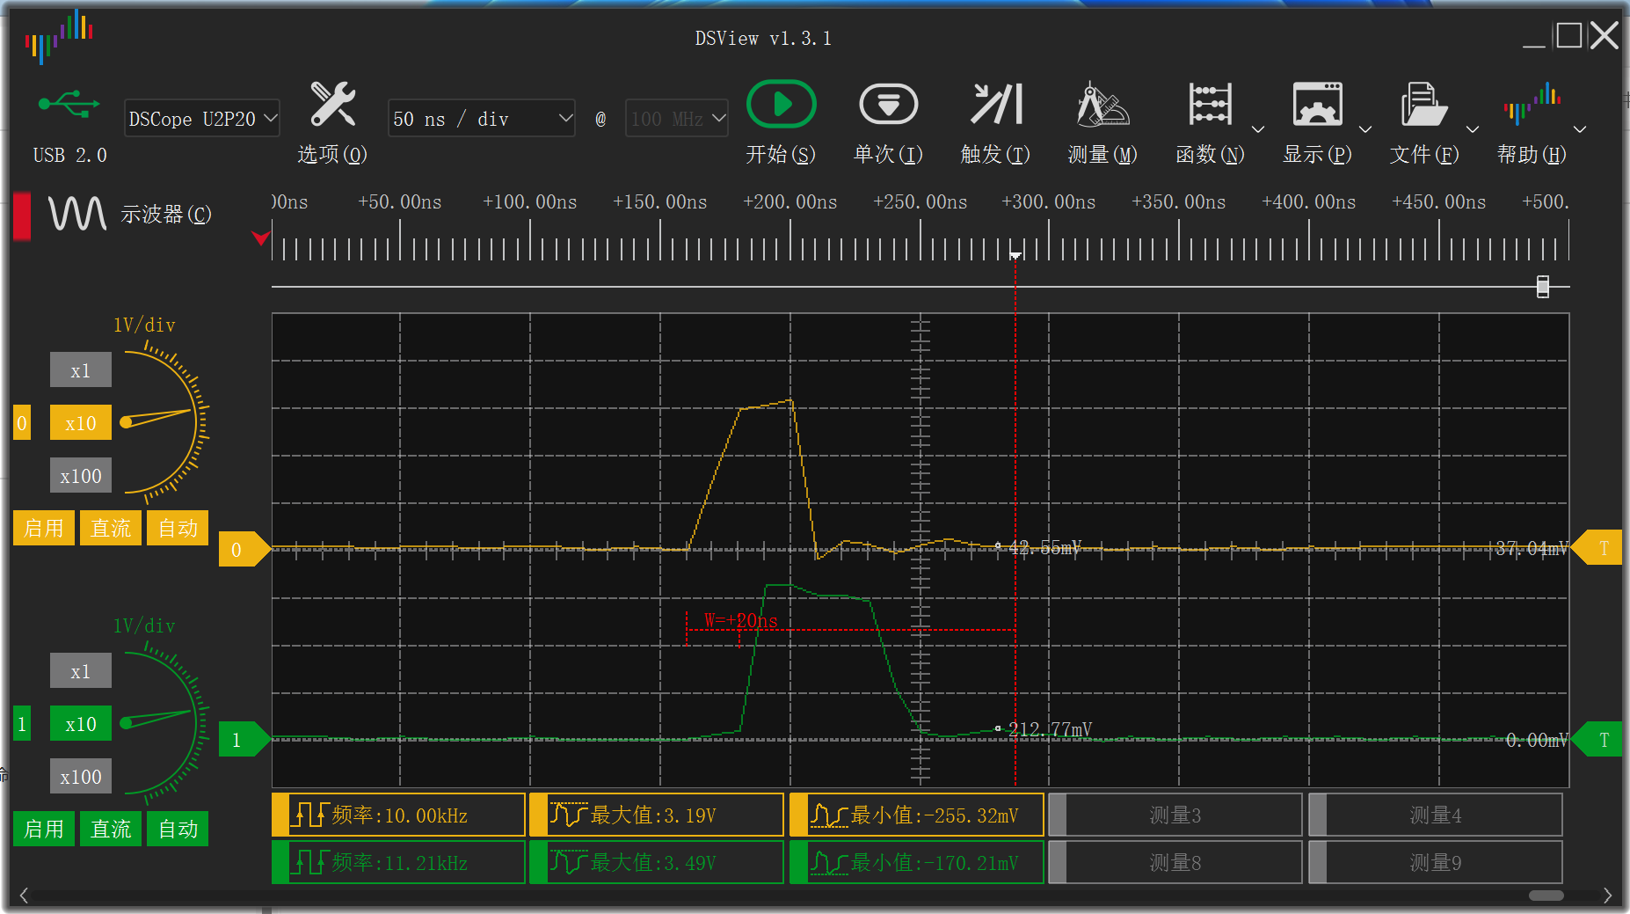
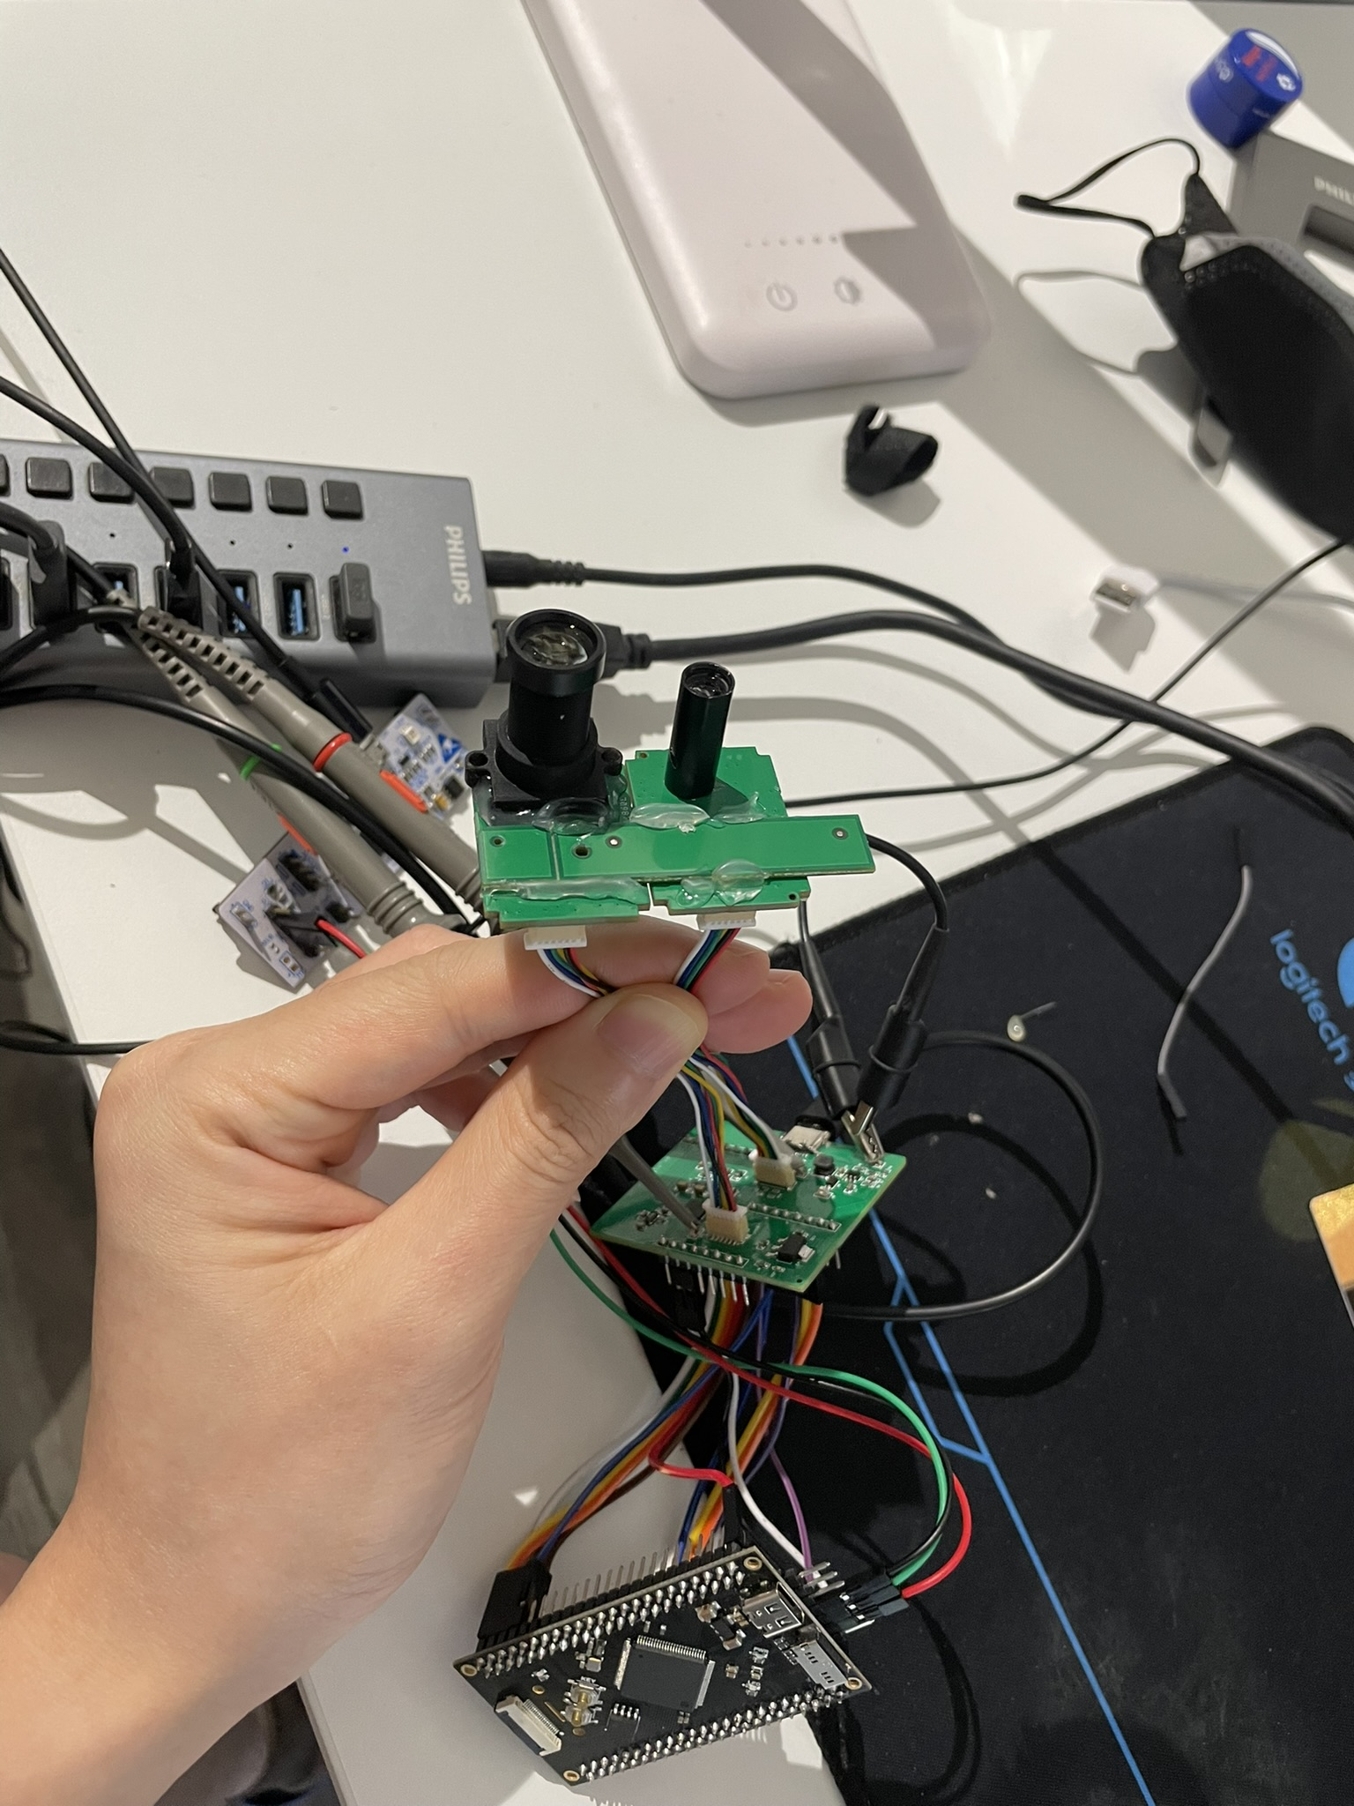
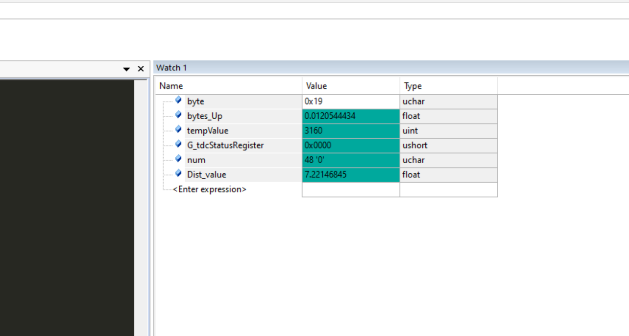
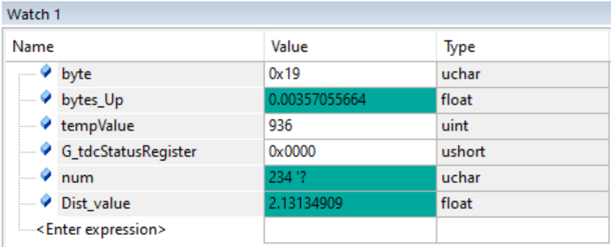
5、组装、测试
左上角图中，黄线为激光发射的开始信号，绿线为APD接收信号；左下角红框内的数字为计算得到的距离，单位：米
在未校准的情况下进行测量，接收光强稳定，测量距离数值均值后抖动比较小，但未进行标定；也未考虑下一页提到的Walk error误差

Slide 12
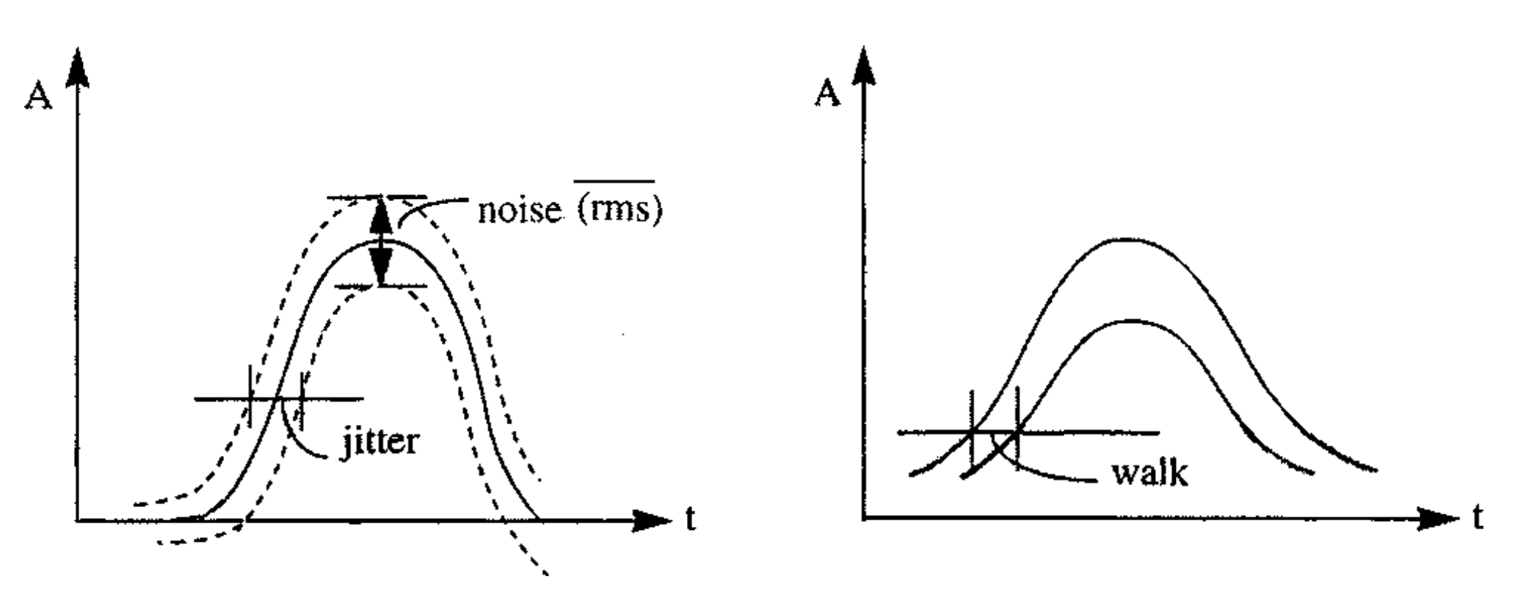
6、Walk error 修正
飞行时间激光雷达系统根据脉冲返回上升沿通过检测阈值的转变来测量脉冲返回到达时间。系统会受到由脉冲返回幅度的变化引起的系统范围误差（称为Rang Walk）的影响：对于两个不同幅度的相同脉冲返回，且两者都强到足以超过固定检测阈值，较弱脉冲的上升沿返回将在比较强脉冲返回的上升沿更接近脉冲中心的时间越过阈值。

Slide 13
7、问题与总结
单点测距部分，还在文献查阅Walk error修正的方法。
整个系统层面，当前急需光路设计的问题，包括激光发射的准直，目前出射光斑较大，无法对准到振镜上；同时回光的接收，需解决光路同轴的问题。
校准的结果和光路设计直接相关，需要搭建一下光路试验台进行实际测试。

